Slide 1
31-1
These materials are by the Kongki Ka Project and are made available to you under the terms of the Creative Commons Attribution ShareAlike license 4.0.
You have permission to share and redistribute these materials in any format and to make reasonable revisions and adaptations of this translation, provided that:
You include the above licence and source information.
If you redistribute these materials or create derivatives, you must distribute your contributions under the same license as the original.
The Holy Bible, Berean Standard Bible, BSB is produced in cooperation with Bible Hub, Discovery Bible, OpenBible.com, and the Berean Bible Translation Committee. This text of God's Word has been dedicated to the public domain.
Tibetan text is from the Central Tibetan Bible translation by Central Asia Publishing. Used by permission
Notes:
Checked Kham
Jesus’ Childhood
1. Simeon and Anna - Luke 2:21-38 (Left Top)
2. The Magi give gifts to Jesus - Matt 2:1-11 (Right Center)
3. Flight to Egypt and return to Nazareth - Matthew 2:12-23 (Left)
4. Childhood in the Temple - 2:40-52 (Right Bottom)

Slide 2
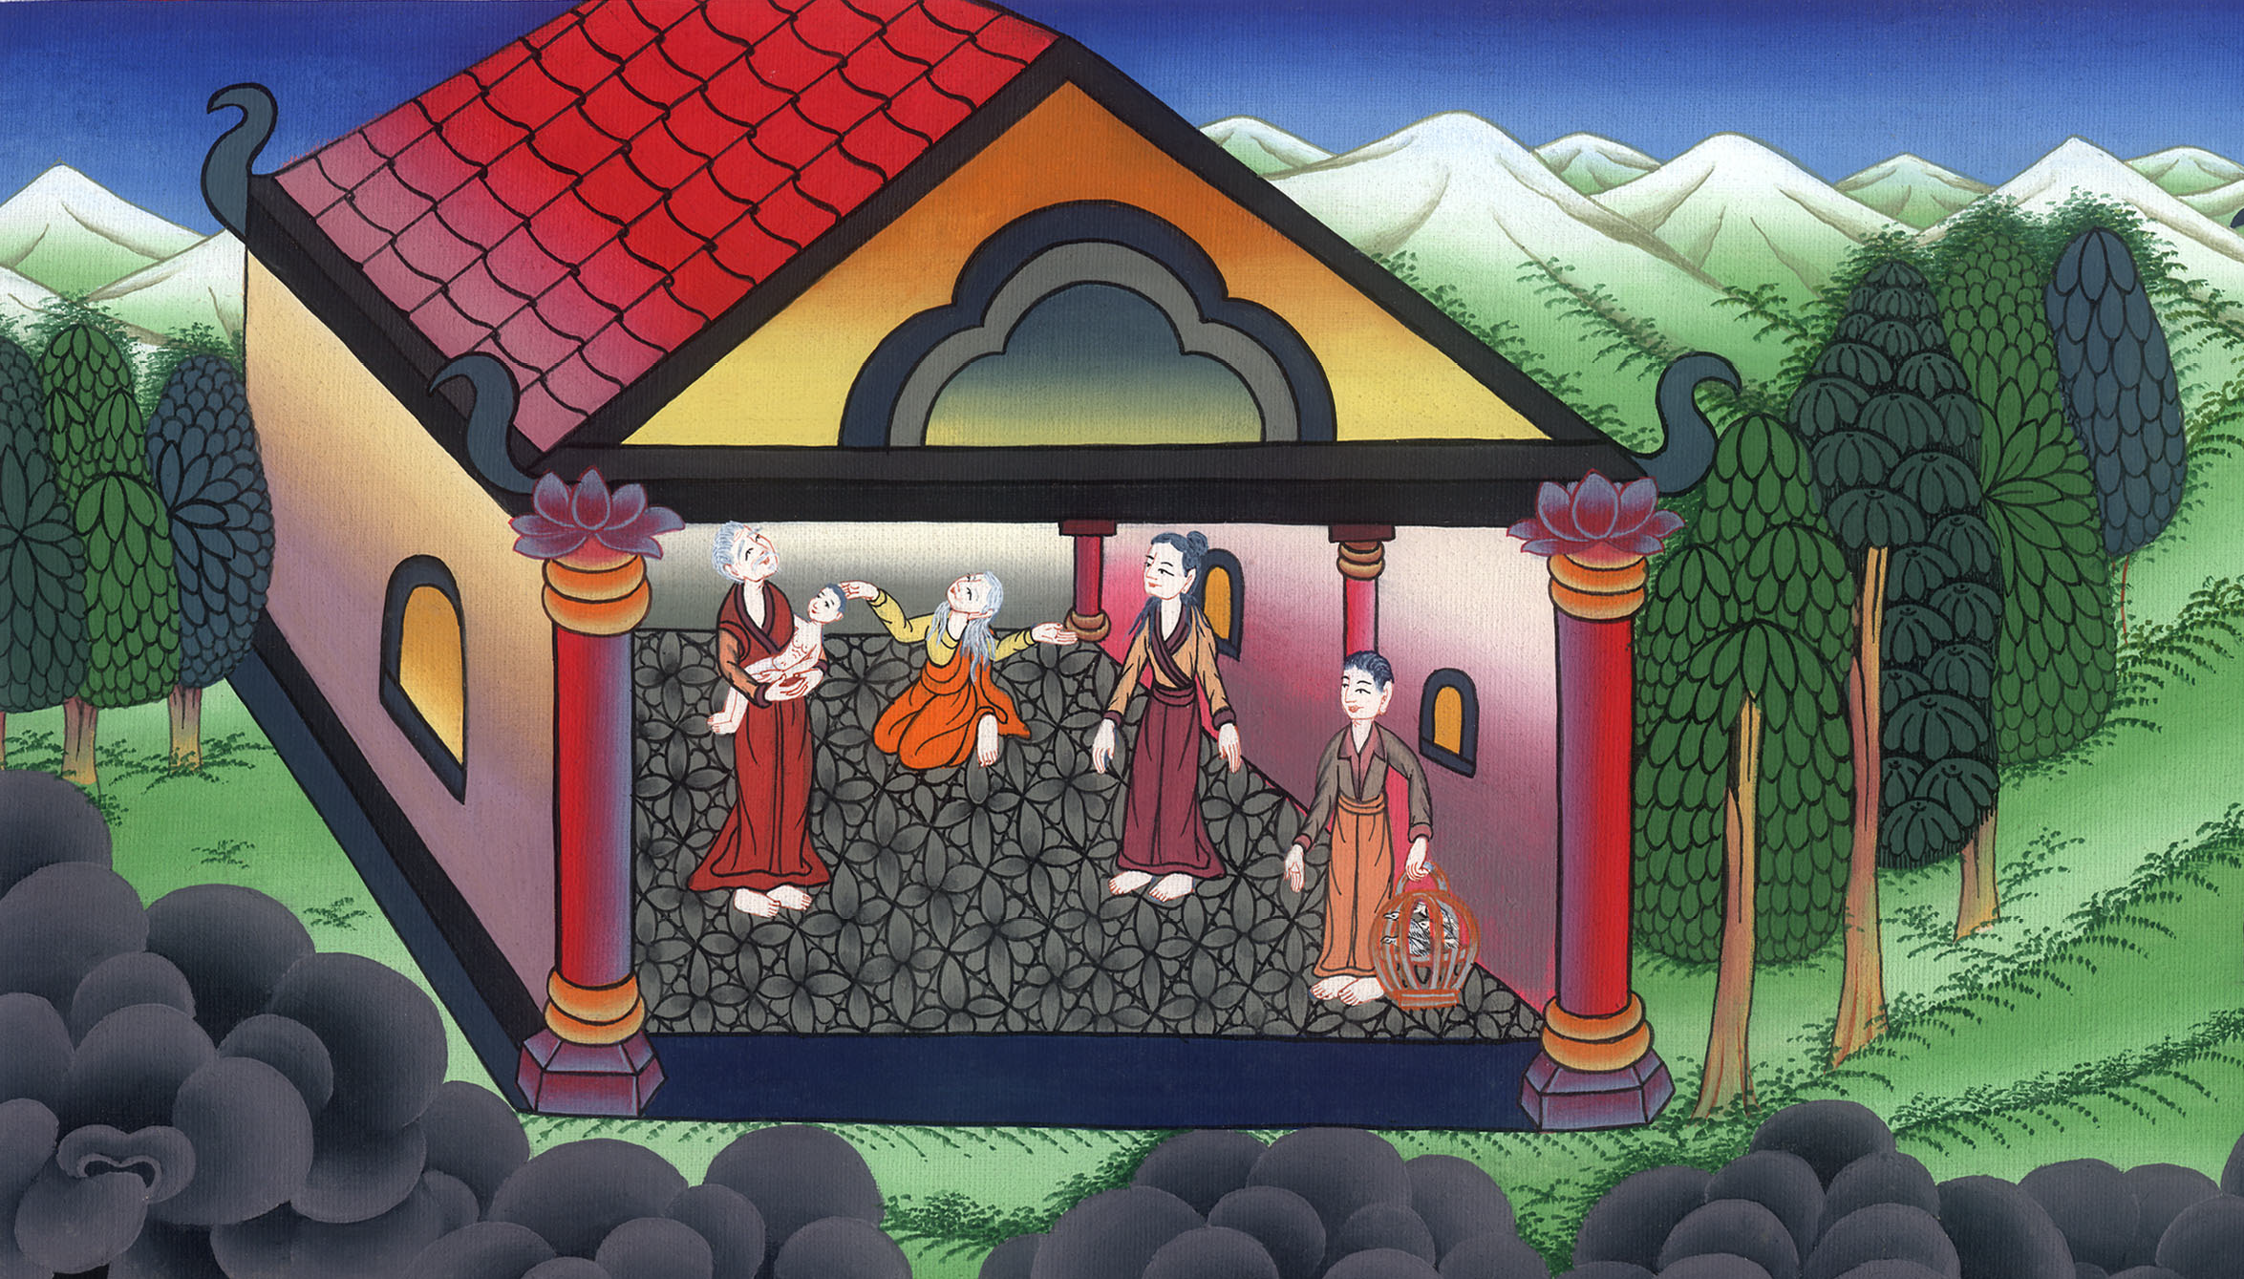
ལུ་ཀཱ 2
ཕྲུ་གུ་མཆོད་ཁང་དུ་བསྐྱལ༌བ།

Slide 3
1. Simeon and Anna - Luke 2:21-38 (Left Top)
ལུ་ཀཱ 2
ཕྲུ་གུ་མཆོད་ཁང་དུ་བསྐྱལ༌བ།

Slide 4
ལུ་ཀཱ 2
ཕྲུ་གུ་མཆོད་ཁང་དུ་བསྐྱལ༌བ།
This work is licensed under a Creative Commons Attribution-ShareAlike 4.0 International License`

Slide 5
21When the eight days until His circumcision had passed, He was named Jesus, the name the angel had given Him before He had been conceived.
21ཉིན་བརྒྱད་ཀྱི་རྗེས་སུ་ཡ་ཧུ་དཱ་པའི་རྟགས་རྒྱག་སྐབས་ཁོང་གི་མཚན་ལ་ཡེ་ཤུ་ཞེས་བཏགས། དེ་ནི་ཁོང་གི་ཡུམ་མངལ་དང་ལྡན་པར་གྱུར་བའི་སྔོན་ལ་དཀོན་མཆོག་གི་ཕོ་ཉས་གནང་བའི་མཚན་ཡིན་པས་སོ། །

Slide 6
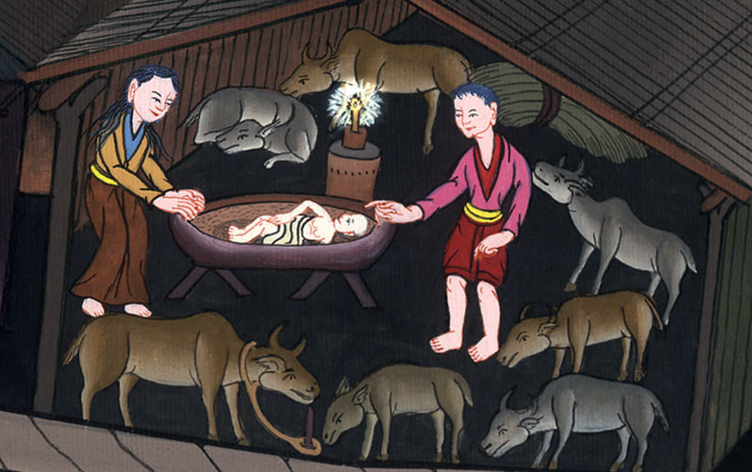
ལུ་ཀཱ 2:21

Slide 7
22And when the time of purification according to the Law of Moses was complete, His parents brought Him to Jerusalem to present Him to the Lord
22ལུང་སྟོན་པ་མོ་ཤེའི་ཆོས་ཁྲིམས་ལྟར་ཁོང་ཚོའི་གཙང་སྦྲ་བྱེད་པའི་དུས་ཚར་ནས་གཙོ་བོ་དཀོན་མཆོག་ལ་ཡེ་ཤུ་འབུལ་བའི་ཆེད་དུ་ཁོང་རྣམས་ཡེ་རུ་ཤ་ལེམ་ལ་ཕེབས།

Slide 8
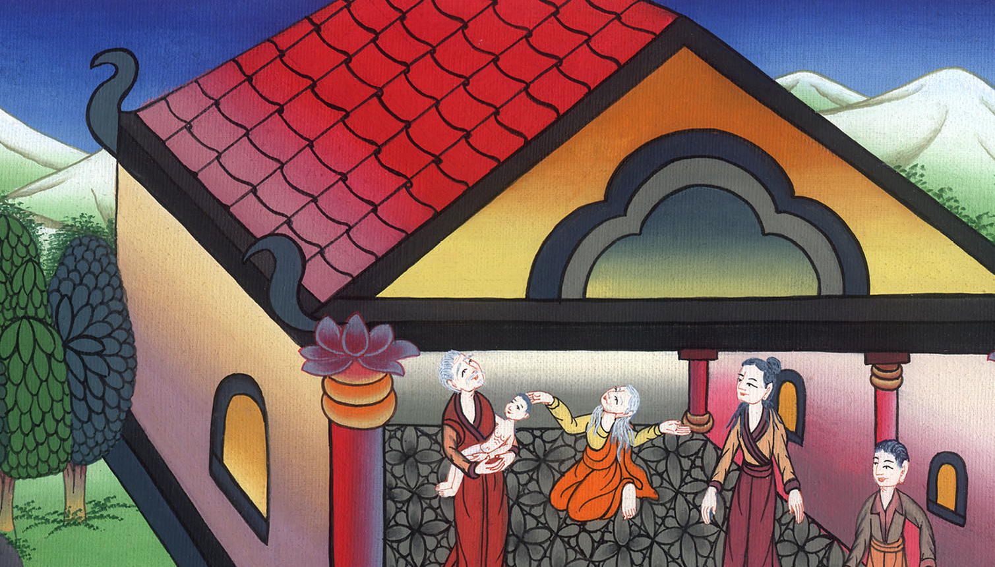
ལུ་ཀཱ 2:22

Slide 9
23(as it is written in the Law of the Lord: “Every firstborn male shall be consecrated to the Lord”), 24and to offer the sacrifice specified in the Law of the Lord: “A pair of turtledoves or two young pigeons.”
23(གཙོ་བོའི་ཆོས་ཁྲིམས་ལ་བཀོད་པ་ལྟར་སྔོན་ལ་སྐྱེས་པའི་ཕོ་རེ་རེ་གཙོ་བོ་ལ་དམ་པར་བརྩི་བར་བྱ་ཞེས་གསུངས་) 24ཡང་གཙོ་བོའི་ཆོས་ཁྲིམས་ལ་བཀོད་པ་ལྟར་ཐི་བ་ཟུང་གཅིག་གམ་ཕུག་རོན་ཆུང་ངུ་གཉིས་མཆོད་པར་འབུལ་དགོས་ཞེས་པའི་བཀའ་བཞིན་དུ་ཁོང་ཚོས་མཆོད་པ་ཞིག་ཕུལ།

Slide 10
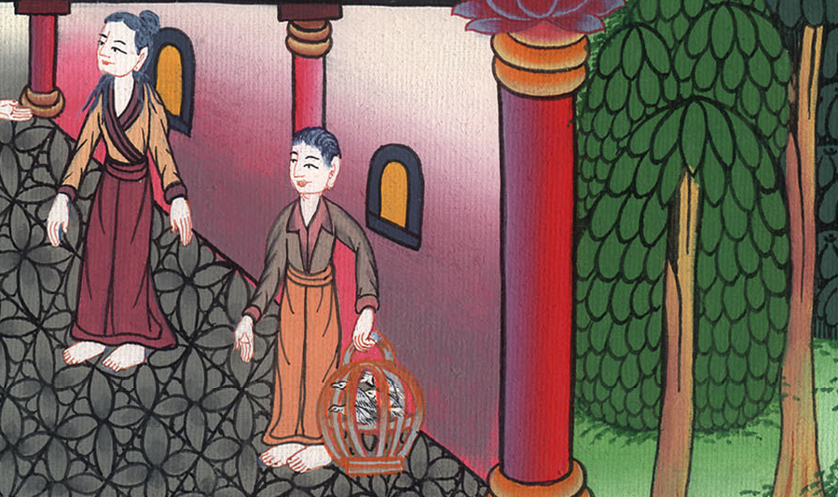
ལུ་ཀཱ 2:23,24

Slide 11
25Now there was a man in Jerusalem named Simeon, who was righteous and devout. He was waiting for the consolation of Israel, and the Holy Spirit was upon him. 26The Holy Spirit had revealed to him that he would not see death before he had seen the Lord’s Christ.
25ཡེ་རུ་ཤ་ལེམ་ལ་སི་མེ་ཡོན་ཞེས་བྱ་བའི་སེམས་དྲང་པོ་དང་ཆོས་སེམས་དང་ལྡན་པའི་མི་ཞིག་ཡོད། ཁོང་ནི་ཡི་སི་ར་ཨེལ་སྐྱོབ་པའི་དུས་སུ་སྒུག་མཁན་ཡིན་པ་དང༌། དཀོན་མཆོག་གི་དམ་པའི་ཐུགས་ཉིད་ཁོང་དང་མཉམ་དུ་ཡོད། 26ཁོང་འཆི་བ་མ་མྱོང་བའི་སྔོན་ལ་གཙོ་བོའི་མཱ་ཤི་ཀ་ལ་མཇལ་རྒྱུ་ཡིན་པར་དམ་པའི་ཐུགས་ཉིད་ཀྱིས་ཁོང་ལ་མངོན་པར་མཛད་ཡོད།

Slide 12
ལུ་ཀཱ 2:25,26

Slide 13
27Led by the Spirit, he went into the temple courts. And when the parents brought in the child Jesus to do for Him what was customary under the Law,
27དམ་པའི་ཐུགས་ཉིད་ཀྱིས་བསྐུལ་ཏེ་ཁོང་ཡ་ཧུ་དཱ་པའི་མཆོད་ཁང་ཆེན་མོའི་ཁྱམས་རའི་རྩར་ཕྱིན་པ་དང༌། ཆོས་ཁྲིམས་གང་དགོས་པ་བྱེད་པའི་ཕྱིར་ཕ་མས་ཕྲུ་གུ་ཡེ་ཤུ་ཁྱེར་ནས་སླེབས་སྐབས།

Slide 14
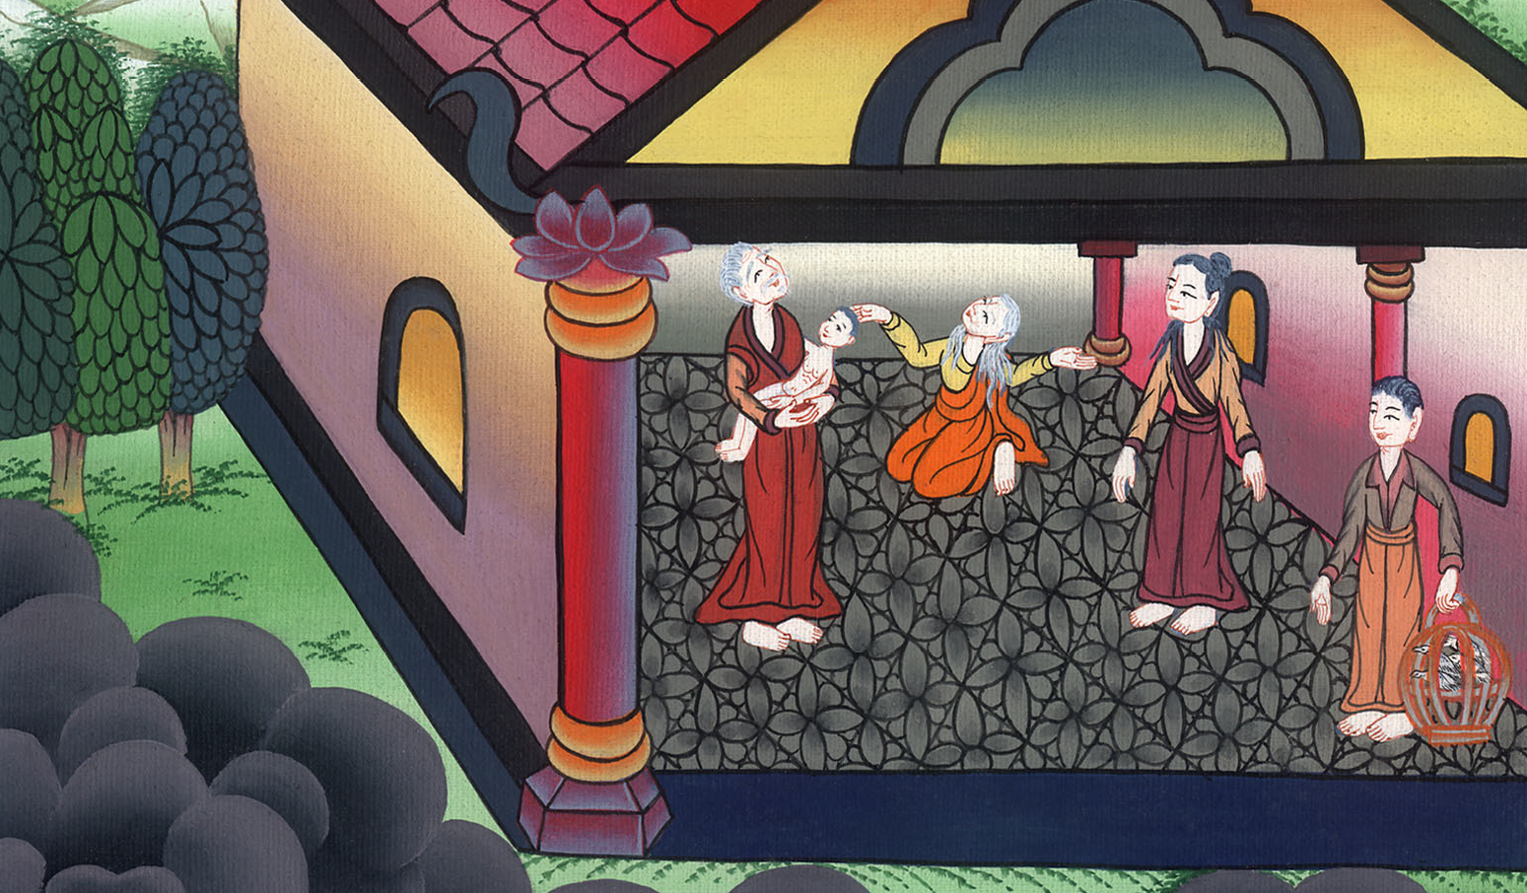
ལུ་ཀཱ 2:27

Slide 15
28Simeon took Him in his arms and blessed God, saying:
29“Sovereign Lord, as You have promised,
You now dismiss Your servant in peace.
28སི་མེ་ཡོན་གྱིས་ཕྲུ་གུ་པང་དུ་བླངས་ནས་དཀོན་མཆོག་ལ་བསྟོད་བསྔགས་ཏེ།
29གཙོ་བོ་ད་ལྟ་ཁྱེད་ཀྱི་བཀའ་བཞིན་དུ། །
ཁྱེད་ཀྱི་ཞབས་ཕྱི་ཞི་བདེར་འགྲོ་རུ་འཇུག །

Slide 16
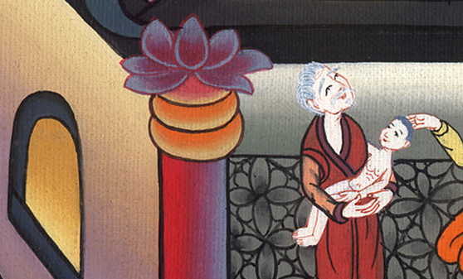
ལུ་ཀཱ 2:28,29

Slide 17
30For my eyes have seen Your salvation,
31which You have prepared in the sight of all people,
32a light for revelation to the Gentiles,
and for glory to Your people Israel.”
30-31ང་ཡི་མིག་གིས་མི་རིགས་ཀུན་གྱི་ཆེད། །
ཁྱེད་ཀྱིས་བཀོད་པ་གནང་བའི་ཐར་པ་མཐོང༌། །
32ཡི་སི་ར་ཨེལ་ཁྱེད་ཀྱི་མི་རིགས་ལ། །
གཟི་བརྗིད་དང་ནི་ཕྱི་པར་འཕྲོ་བའི་འོད། །
ཞེས་སོ།

Slide 18
ལུ་ཀཱ 2:30-32

Slide 19
33The Child’s father and mother were amazed at what was spoken about Him.
33ཕྲུ་གུའི་ཡབ་དང་ཡུམ་ཁོང་གི་སྐོར་ལ་བཤད་པའི་གཏམ་དེ་ལ་ཡ་མཚན་སྐྱེས།

Slide 20
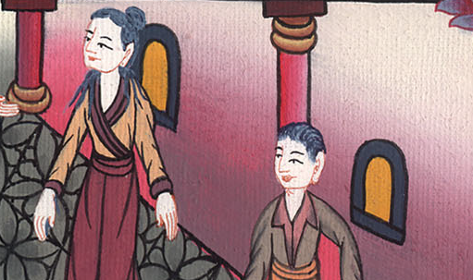
ལུ་ཀཱ 2:33

Slide 21
34Then Simeon blessed them and said to His mother Mary:
“Behold, this Child is appointed to cause
the rise and fall of many in Israel,
and to be a sign that will be spoken against,
34སི་མེ་ཡོན་ཁོང་ཚོར་བྱིན་གྱིས་བརླབས་ནས་ཁོང་གི་ཡུམ་མིར་ཡམ་ལ་“གཟིགས་དང༌། ཕྲུ་གུ་འདི་ནི་ཡི་སི་ར་ཨེལ་པ་མང་པོ་འགྱེལ་བའི་རྒྱུ་རྐྱེན་དང༌། ལང་བའི་རྒྱུ་རྐྱེན་དང༌། རྒོལ་རྒྱུ་ཡིན་པའི་རྟགས་སུ་བསྐོས།

Slide 22
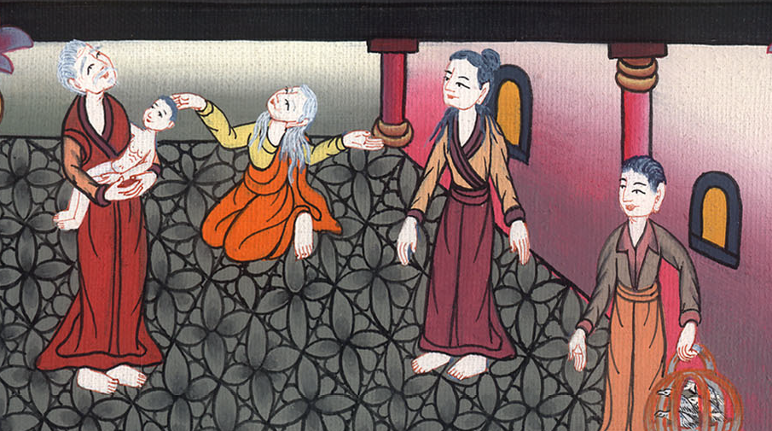
ལུ་ཀཱ 2:34

Slide 23
35so that the thoughts of many hearts will be revealed—
and a sword will pierce your soul as well.”
35དེ་ནི་མི་མང་པོའི་གསང་བའི་བསམ་པ་མངོན་སུམ་དུ་འགྱུར་བའི་ཆེད་དུ་ཡིན། རལ་གྲི་ཞིག་གིས་ཁྱེད་ཀྱི་སེམས་ལ་ཡང་འཛུགས་པར་འགྱུར་”ཞེས་གསུངས།

Slide 24
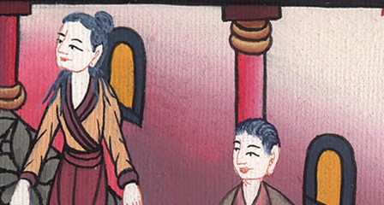
ལུ་ཀཱ 2:35

Slide 25
36There was also a prophetess named Anna, the daughter of Phanuel, of the tribe of Asher, who was well along in years. She had been married for seven years,
36ཡང་ཡི་སི་ར་ཨེལ་གྱི་ཚོ་ཁག་ཨ་ཤེར་ནས་ཕཱ་ནུ་ཨེལ་གྱི་བུ་མོ་ཨན་ནཱ་ནི་ལོ་ན་ཤིན་ཏུ་རྒས་པའི་ལུང་སྟོན་པ་དེར་ཡོད་དེ། ཁོ་མོ་གཉེན་སྒྲིག་བྱས་ནས་ལོ་བདུན་ཁྱོ་བོ་དང་མཉམ་དུ་བསྡད།

Slide 26
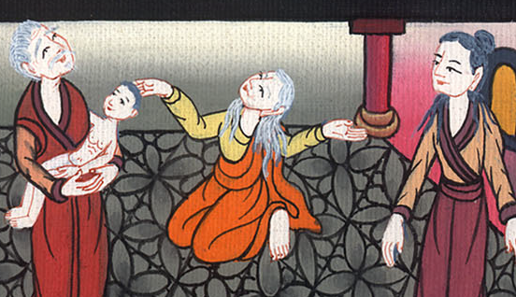
ལུ་ཀཱ 2:36

Slide 27
37and then was a widow to the age of eighty-four. She never left the temple, but worshiped night and day, fasting and praying.
37དེ་ནས་ཡུགས་མོའི་འཚོ་བ་བསྐྱལ་ནས་ལོ་བརྒྱད་ཅུ་གྱ་བཞི་བར་གསོན། ཁོ་མོས་མཆོད་ཁང་དང་མི་འབྲལ་བར་ཉིན་མཚན་མེད་པར་སྨྱུང་གནས་སྲུང་བ་དང་སྨོན་ལམ་བཏབ་སྟེ་དཀོན་མཆོག་ལ་བསྙེན་བཀུར་ཞུས།

Slide 28
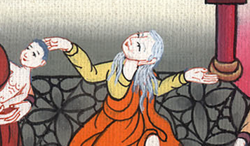
ལུ་ཀཱ 2:37

Slide 29
38Coming forward at that moment, she gave thanks to God and spoke about the Child to all who were waiting for the redemption of Jerusalem.
38དུས་དེ་རང་ལ་ཁོ་མོ་ཡོང་ནས་དཀོན་མཆོག་ལ་བཀའ་དྲིན་ཆེ་ཞུས་པ་དང༌། ཡེ་རུ་ཤ་ལེམ་གྱི་ཐར་བའི་ཉིན་མོ་སྒུག་མཁན་ཐམས་ཅད་ལ་ཕྲུ་གུ་དེའི་སྐོར་ལ་གཏམ་བྱས།

Slide 30
ལུ་ཀཱ 2:38

